Slide 1

ỦY BAN NHÂN DÂN PHƯỜNG MỸ LỘC
TRƯỜNG MẦM NON MỸ TIẾN
LĨNH VỰC PHÁT TRIỂN NHẬN THỨC
CHỦ ĐỀ: NGHỀ NGHIỆP
Đề tài
NHẬN BIẾT, PHÂN BIỆT KHỐI VUÔNG, KHỐI CHỮ NHẬT
Đối tượng: Trẻ 5- 6 tuổi
Địa điểm: Lớp 5 – 6 tuổi A
Người thực hiện: Trần Thị Phượng
Ngày dạy: /12/2025

Slide 2

HOẠT ĐỘNG 1: Ổn định tổ chức – gây hứng thú
- Hát: Cháu yêu cô chú công nhân

Slide 3
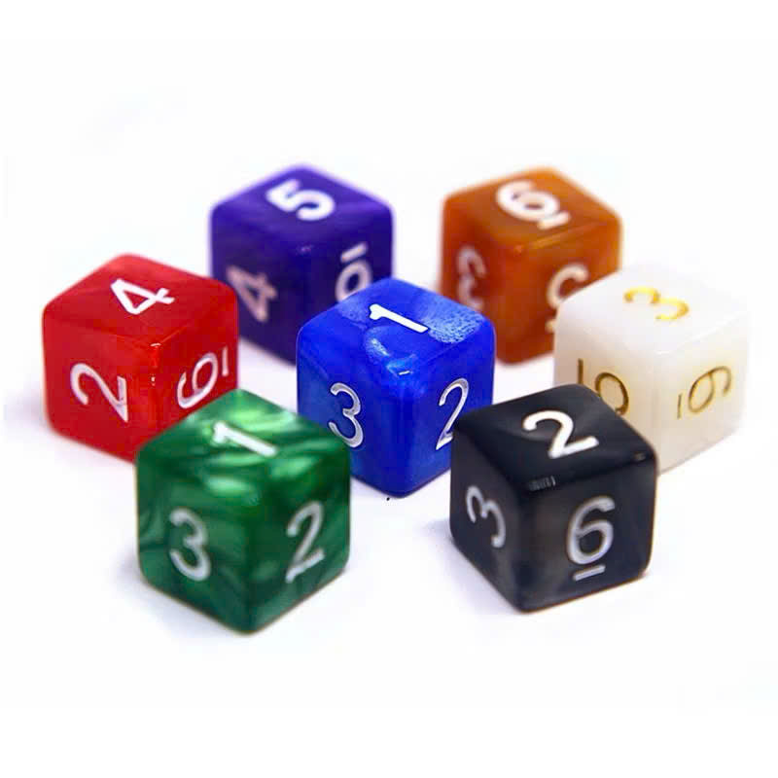
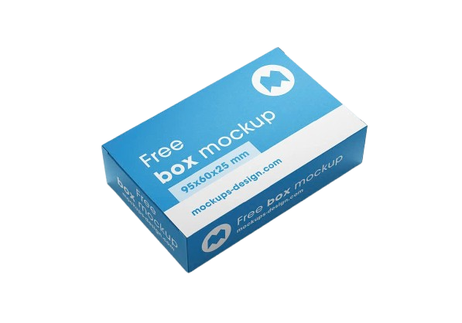
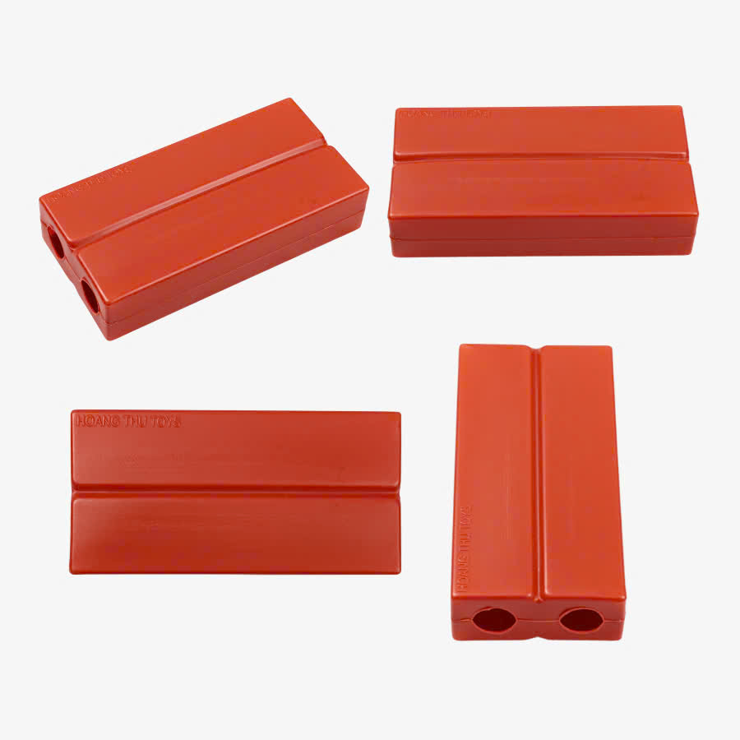
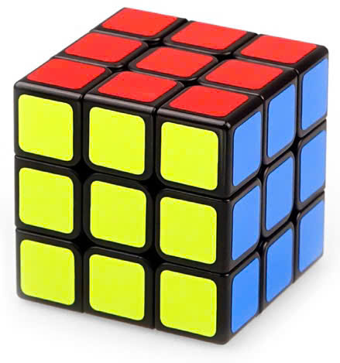
HOẠT ĐỘNG 2: Trẻ trải nghiệm
- Các con đã được nhận quà gì?

Slide 4
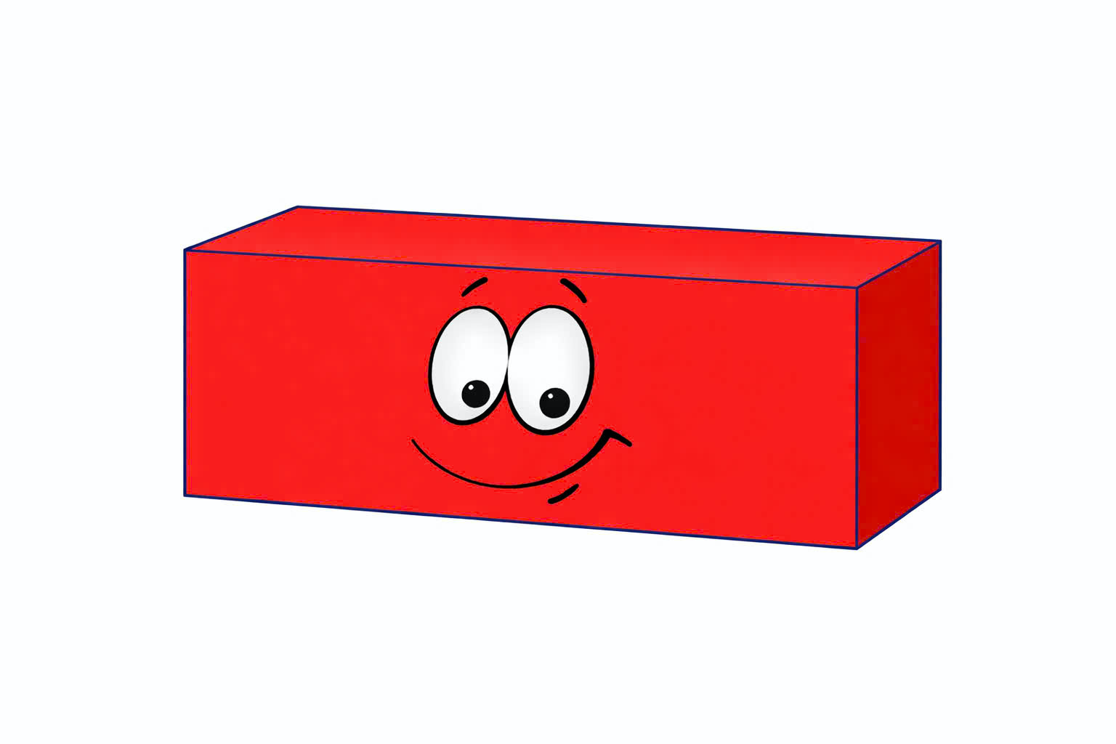

Trẻ được lăn, sờ, xếp chồng, trượt các đồ chơi có dạng khối vuông, khối chữ nhật
HOẠT ĐỘNG 2: Trẻ trải nghiệm

Slide 5
Trò chuyện

Slide 6

Nhận biết khối vuông

Slide 7
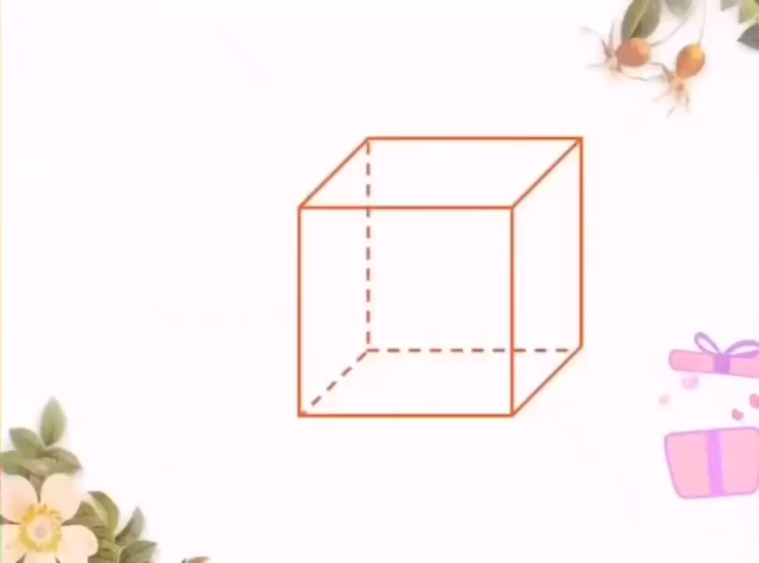
Khối vuông có:
+ Mặt trên
+ Mặt dưới
+ Hai mặt hai bên
+ Mặt sau
+ Mặt trước
HOẠT ĐỘNG 3: Phân tích trải nghiệm
Khối vuông có tất cả 6 mặt

Slide 8
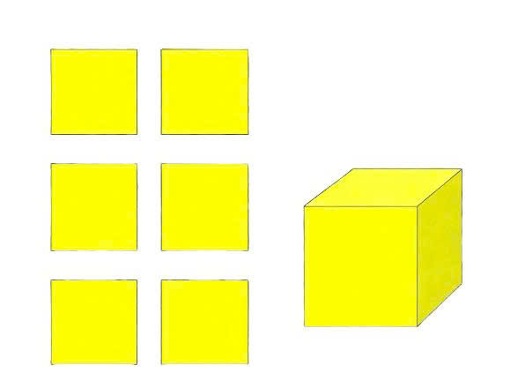
Cô khẳng định:
Khối vuông có 6 mặt là 6 hình vuông bằng nhau.

Slide 9
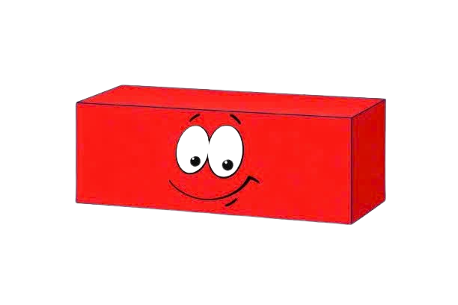
Nhận biết khối chữ nhật

Slide 10
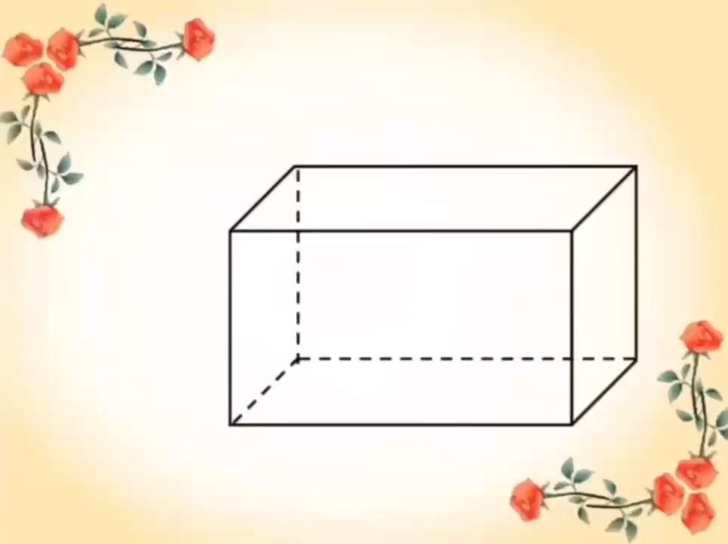
Khối chữ nhật
+ Mặt trên
+ Mặt dưới
+ Hai mặt hai bên
+ Mặt sau
+ Mặt trước
Khối chữ nhật có tất cả 6 mặt

Slide 11
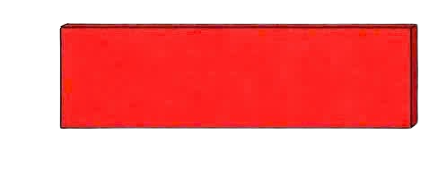

Cô khẳng định:
Khối chữ nhật có 6 mặt là 6 hình chữ nhật bằng nhau theo từng đôi một

Slide 12
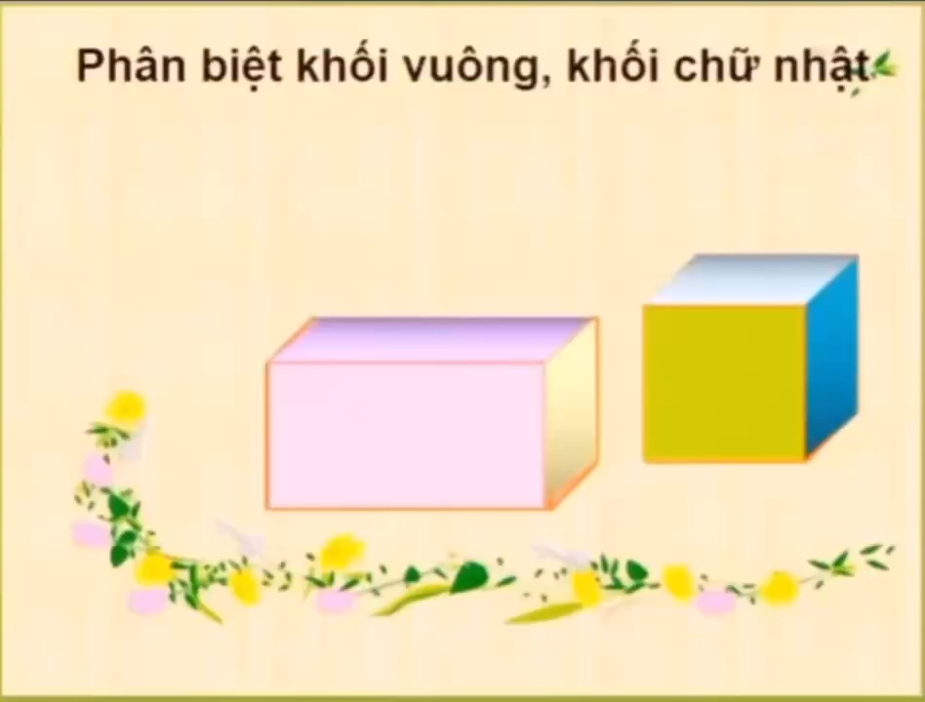

Slide 14
HOẠT ĐỘNG 3 : Khái quát hoá hình thành khái niệm
Tất cả các đồ vật, đồ chơi có 6 mặt là hình vuông bằng nhau, các mặt phẳng xếp chồng được lên nhau là “khối vuông”. Còn các đồ vật, đồ chơi có các mặt là hình chữ nhật bằng nhau theo từng đôi một và cũng xếp chồng được lên nhau đó là “khối chữ nhật”

Slide 15

HOẠT ĐỘNG 5: Thực hành chủ động
Trò chơi 1
Thi xem ai nhanh
Trò chơi 2
Chiếc hộp kỳ diệu

Slide 16
Mở rộng ứng dụng:
Các con ạ! Xung quanh chúng ta cũng như ở gia đình các con có rất nhiều đồ vật, đồ chơi có dạng khối vuông, khối chữ nhật. Các con hãy về quan sát và giới thiệu cho bố mẹ, anh chị, em cùng nghe nhé!

Slide 17
Kết thúc hoạt động

Slide 18
GOOD BYE

